Slide 1
COLEGIO DE BOYACA
ANDREA MARCELA MUÑOZ AVENDAÑO
11-02
TUNJA
2012

Slide 2
NAZISMO

Slide 3
.
El nazismo también conocido como el nacionalsocialismo es una ideología reforzada por la teoría de la superioridad de la raza aria.
El término "Nazi" deriva de las primeras dos sílabas del nombre oficial del partido: Nationalsozialistische Deutsche Arbeiterpartei o "NSDAP".
Los miembros del partido se identificaban a sí mismos generalmente como "Nationalsozialisten" (Nacional socialistas) y solo raramente como "nazis".

Slide 4
Será la más importante de las ideologías totalitarias que se desarrollaron en Europa y el mundo durante la época de entreguerras tiene su origen en la situación de Alemania tras el tratado de Versalles, en el sentimiento nacionalista, el descrédito de las democracias tras la I guerra mundial y la crisis económica alemana y general (crack de 1929) parte también de las particularísimas ideas de Adolf Hitler, su impulsor y el líder indiscutible de esta ideología y de este movimiento

Slide 5
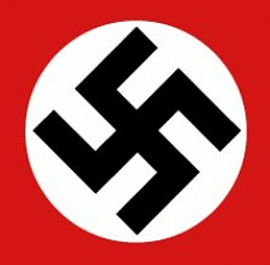

Slide 6
CARACTERISTICAS:
* Se caracterizan por su antisemitismo, su apología de la acción y de la violencia y el autoritarismo
* Impuso un régimen ultranacionalista, totalitario, antidemocrático, anticomunista y extremadamente violento.
* El Estado era dirigido por un líder todopoderoso, el führer (guía), y sostenido por un partido único, el Partido Nazi, que controlaba todos los aspectos políticos, sociales y económicos.

Slide 7
* El racismo era otra faceta fundamental y de enorme peso en su base ideológica. La manifestación del racismo tuvo su mayor exponente en el odio exacerbado contra los judíos, a los que se acusaba de ser los causantes de todos los males internos de Alemania.
* Defendía la superioridad de la raza aria y su derecho a imponerse a las demás.
* Estableció una intensa política propagandística de la ideología nazi y el control de la cultura y los medios de comunicación.
* Puso en práctica una política exterior expansionista, el pangermanismo.

Slide 8
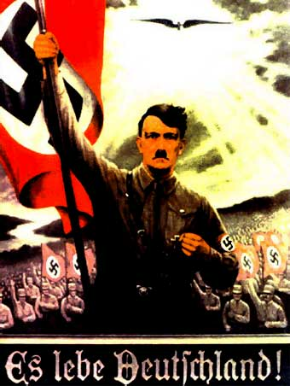
Cartel del Partido Nacionalsocialista
con la leyenda ¡Viva Alemania!

Slide 9
ADOLF HITLER
(1889-1945) Líder del partido nacionalsocialista, que era conformado por civiles y militares desempleados.
Hitler inicio el nazismo, por haber leído el libro de Friedrich Nietzsche llamado el anticristo que hablaba sobre una raza que pudiera ser superior a las demás. Además hablaba que no se debe tener piedad ni misericordia ante los débiles.

Slide 10
Debido al nazismo se crearon los famosos campos de concentracion , sitios en los cuales encerraban a judíos, homosexuales y toda persona inferior y los ponían a trabajar como esclavos y cuando ya no podían trabajar mas los mataban.
Este movimiento dejo personas que siguen su doctrina hasta hoy en día cree que fue una buena causa, negándose a ver las miles de muertes inocentes y lo que provoco la guerra mas sangrienta de toda la historia.

Slide 11
GRACIAS

